Slide 1
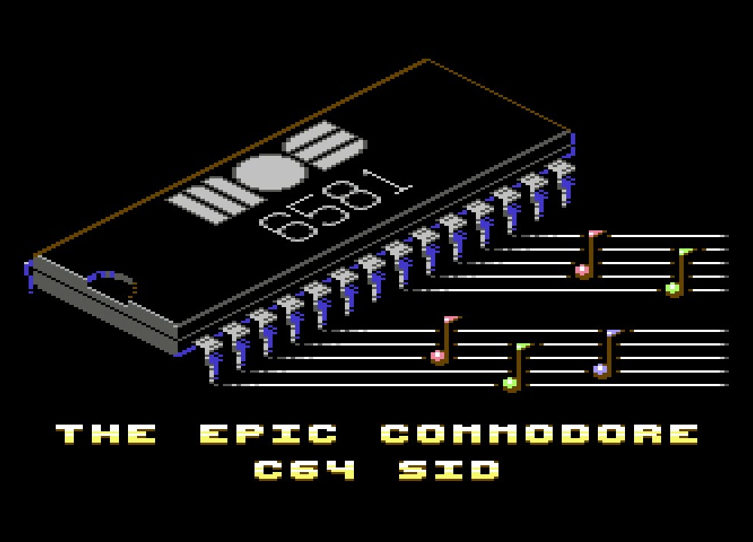




Chip C64 SID
Samuele Maria Gallina
Martin Gibilterra
Manuel Comis

Slide 2
Indice
Le origini del Commodore 64
Il contesto storico e tecnologico
Uno sguardo ravvicinato all’hardware del Commodore 64
Il chip audio MOS SID
Caratteristiche tecniche
Come funziona il SID?
Esempio pratico sulla programmazione del SID
Il post-SID: evoluzione delle tecnologie audio di fine millennio
Teoria: forme d’onda non sinusoidali, frequenze dei suonirici 1
Teoria: band filters, inviluppo ADSR
Conclusioni

Slide 3
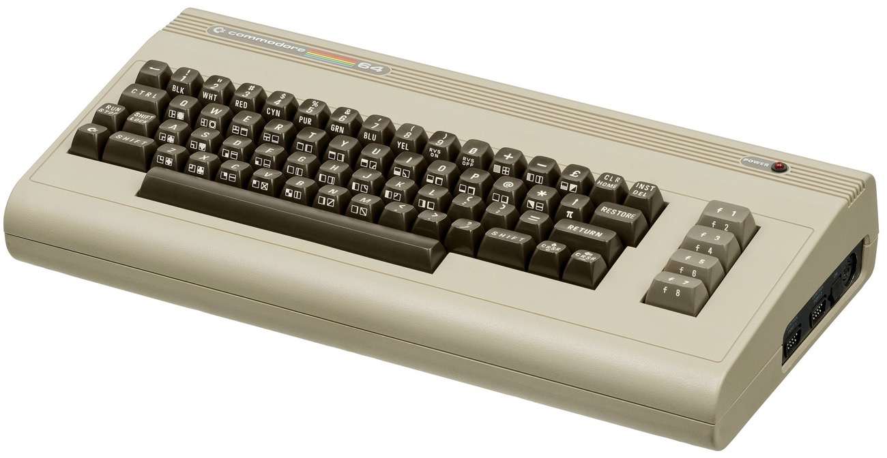
Le origini del Commodore 64
Il Commodore 64 è tutt’ora il computer più venduto di sempre, avendo piazzato circa 20 milioni di unità
Nacque con l’obiettivo di creare nuovi standard tecnologici audio-visivi per imporsi sul settore videoludico e degli home computer puntando al target familiare
In occasione del CES del 1981 gli ingegneri di Commodore progettarono la
macchina in 2 giorni

Slide 4
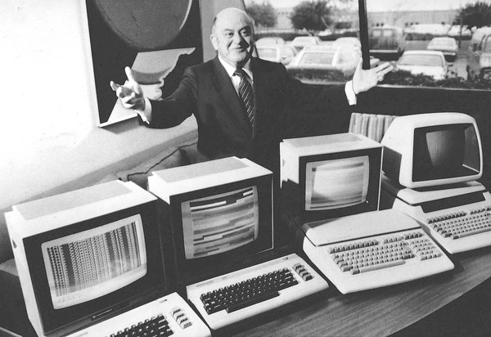
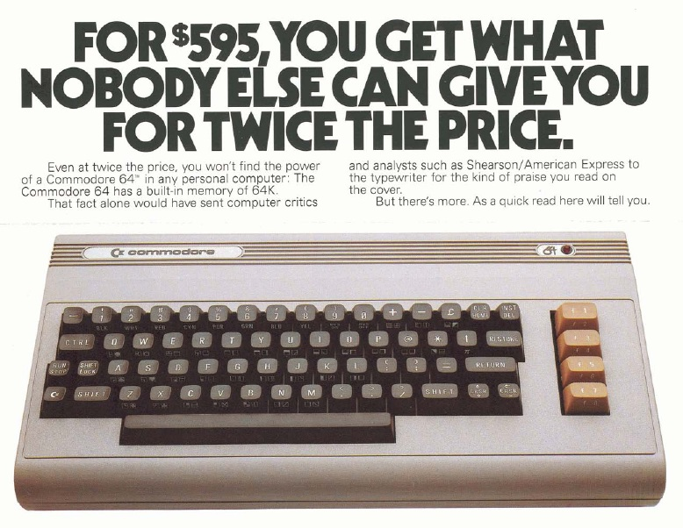
Il contesto storico e tecnologico
Il Commodore 64 sdoganò l’uso del computer per le attività giornaliere offrendo ad un prezzo più basso della concorrenza una macchina di base espandibile con dispositivi esterni
Jack Tramiel, CEO di Commodore

Slide 5
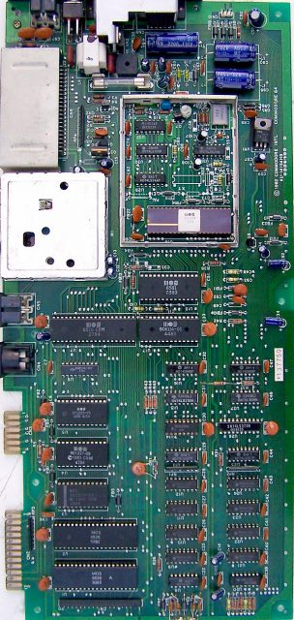
Uno sguardo ravvicinato all’hardware del Commodore 64
CPU MOS 6510 a 1 MHz
DRAM di 64kB
Chip dedicato alla grafica
(il VIC-II)
Chip dedicato all’audio
(il SID)
Sistema operativo: Kernal, monitor in linguaggio macchina e interprete BASIC

Slide 6
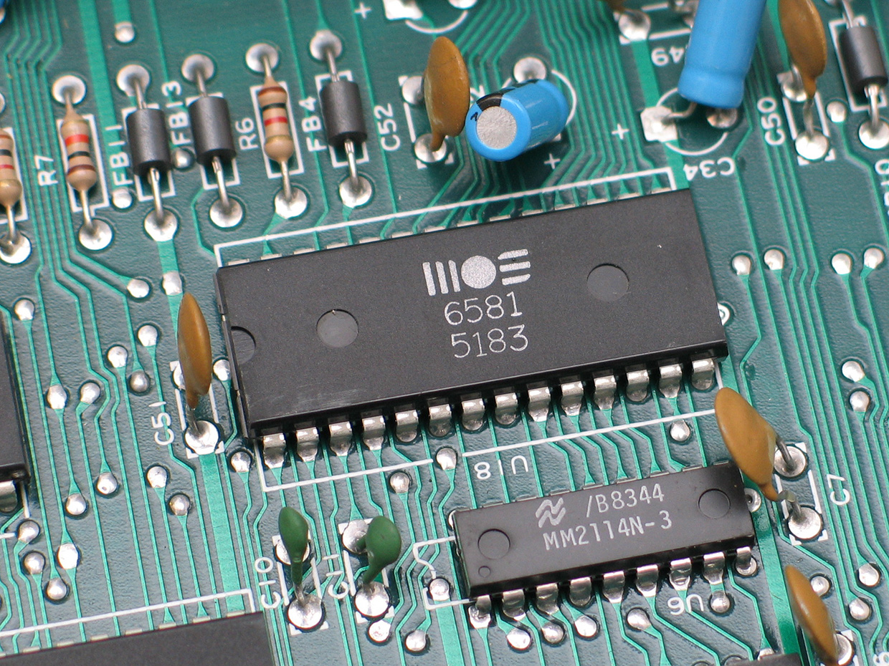
Il chip audio MOS SID
E’ un circuito integrato in grado di sintetizzare 3 voci usando 4 forme d’onda
Il SID applica un inviluppo ADSR e può applicare filtri di banda (soglia decidibile dal programmatore)
Il SID ha un difetto di design che produceva un pop anomalo che è stato sfruttato dai musicisti per simulare un «quarto» canale

Slide 7
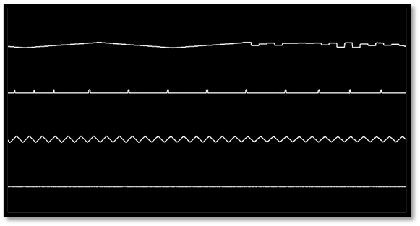
Caratteristiche tecniche
3 canali audio indipendenti dotati di oscillatore
Range di 8 ottave con freq. da 16 a 4000 Hz
4 forme d’onda: quadra, dente di sega, triangolare e rumore pseudo-casuale
I filtri: High-pass,Mid-pass e Low-pass
2 convertitori ADC a 8 bit

Slide 8
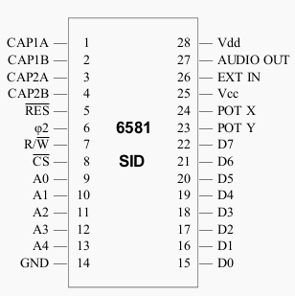
Come funziona il SID?
Il Commodore 64 riserva una parte di RAM al SID, ogni cella della regione avrà un compito.
La comunicazione con le altre componenti è resa possibile grazie ai vari PINOUT.
Approfondimenti sulla RAM dedicata
Approndimenti
sui PINOUT

Slide 9
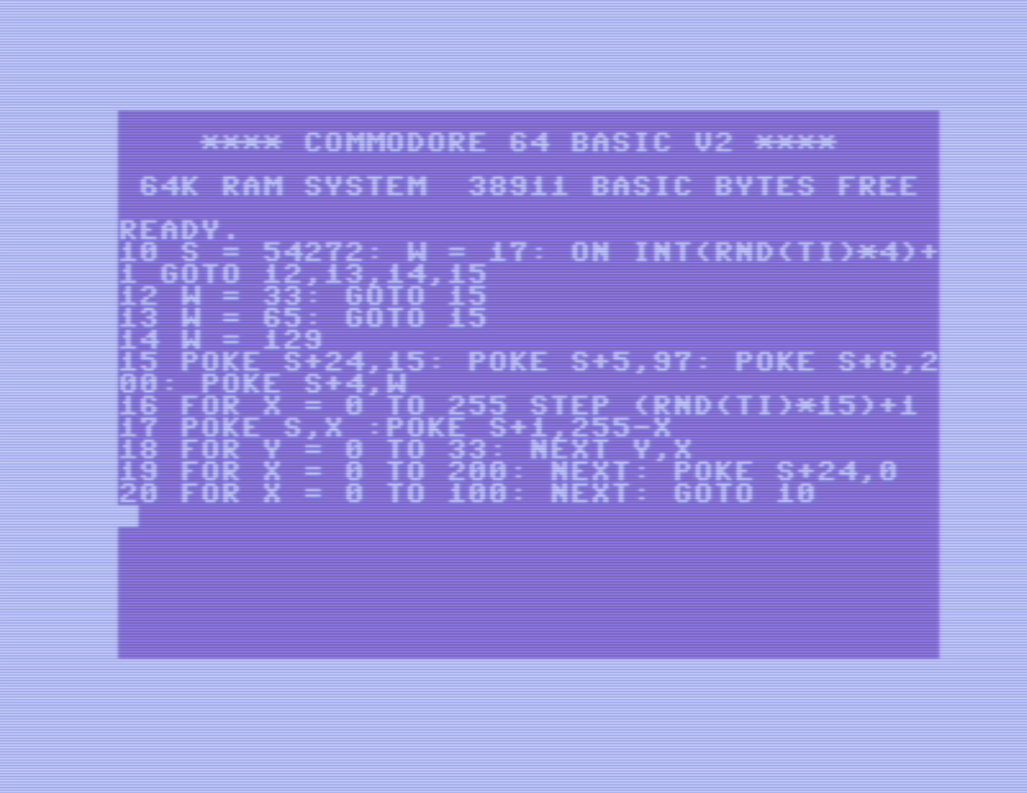
Esempio pratico sulla programmazione del SID

Slide 10
Il post-SID: evoluzione delle tecnologie audio di fine millennio
La sintesi FM permette di generare timbri complessi modulando la frequenza di un suono con un altro: fu ampiamente impiegata
dalle schede audio di fine anni ’80, tra cui la SoundBlaster
Il chip Paula della serie Commodore Amiga permetteva di elaborare il suono in output basandosi sui samples conservati in RAM
Con i primi «tracker» nascono i MOD

Slide 11
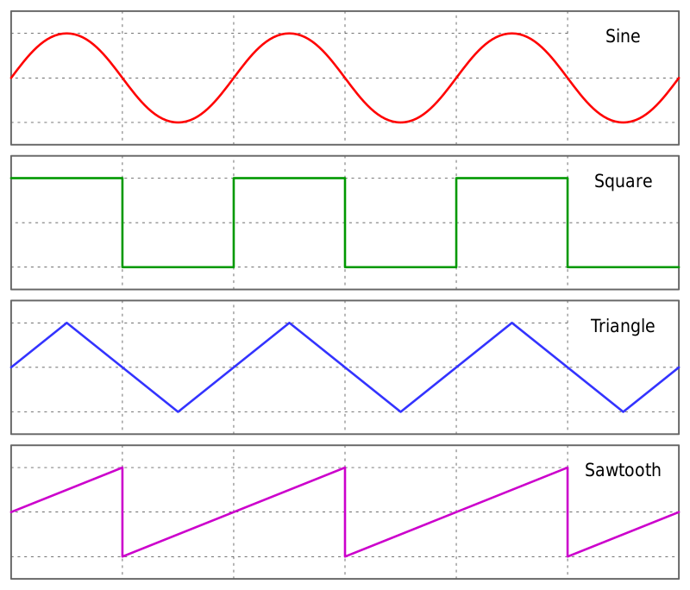
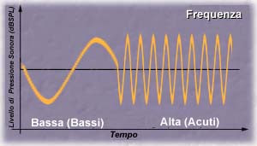
Teoria: forme d’onda non sinusoidali, frequenze dei suoni
Un componente elettronico genera forme d’onda non sinusoidali in modo approssimato
La frequenza fondamentale nello spettro di un suono emesso determina la nota musicale percepita

Slide 12
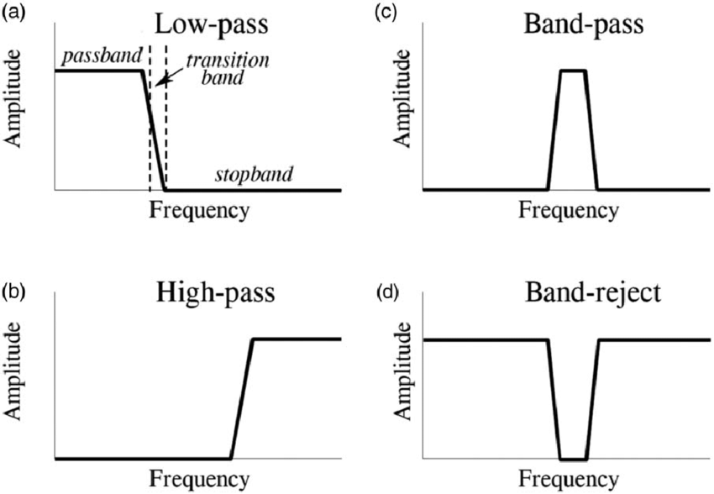
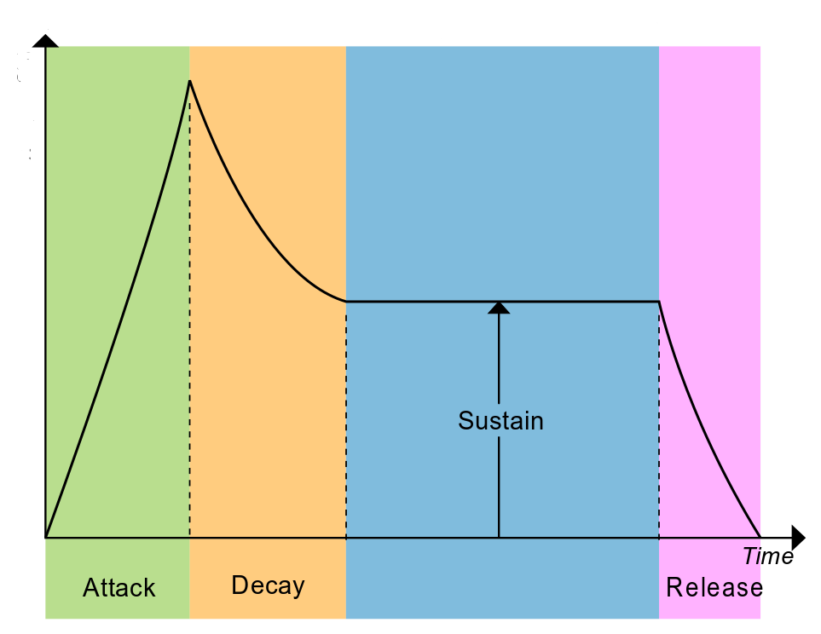
Teoria: band filters, inviluppo ADSR
I classici filtri High/Band/Low Pass annullano totalmente le frequenze che non sono all’interno dell’intervallo desiderato e gradualmente quelle vicine alla frequenza di cutoff
L’inviluppo ADSR è l’andamento dell’ampiezza di un suono dall’istante di generazione fino all’istante in cui si estingue

Slide 13
Conclusioni
Il sound «rozzo» del SID e lo stile delle composizioni che lo sfruttavano ha ispirato una generazione di musicisti e influenza ancora oggi diversi generi di musica elettronica, tra cui le chiptunes e il lo-fi.
Con le tecnologie moderne a base di samples, oggi è molto più semplice creare musica: si potrebbe affermare che i compositori dell’epoca erano delle menti più che semplici artisti.

Slide 14
GRAZIE PER L’ATTENZIONE
ATTENZIONE PREGO

